Slide 1

末
项
目
汇
期
报
银行管理系统

Slide 2

CONTENT
项目背景
项目具体思路及代码
项目效果展示

Slide 3
01
项目背景

Slide 4

项目背景
该项目中运用Pjava、mysql、俩方面的知识进行编写的，是对java编程这门课程所学的展示，同时是对本学期所学内容的整合与运用

Slide 5
02
项目具体思路及代码

Slide 6
采用数据库进行存储数据 ：
表bankUser存储登录的账户信息
参数列有
1.开户银行（判断该卡是否启用）
2.余额 float
3.账号 string
4.密码 string
5. 身份证号码 string
6.手机号 string
7. 所有人姓名。String

Slide 7


用户类创建
涉及主要方面
1. 创建一个用户类，拥有七个数据，承接数据库读出来的七个数据，
创建了构造方法，用于传参
代码实现：
public class data {
public String deposit=null; //开户银行
public int balance;
public String account;
public String password;
public String id_card;
public String phone_number;
public String name;
public data(String account,String password,String id_card,String phone_number,String name,int balance,String deposit){
this.account=account;
this.password=password;
this.id_card=id_card;
this.phone_number=phone_number;
this.name=name;
this.balance=balance;
this.deposit=deposit;
}
}

Slide 8
mysql的操作
涉及主要方面
1. 用到url为默认信息，包含连接到数据库的网址，方式，编码等，
填写本机用户名，本地密码，没有可为空
代码实现：
public class Mysql {
// 2.用户信息和url
String url = "jdbc:mysql://localhost:3306/bankuser?useUnicode=true&characterEncoding=utf8&useSSL=true";
String username = "root";
String password = "123123";
public static void main(String[] args) throws SQLException, ClassNotFoundException {
Mysql m=new Mysql();
// 1.加载驱动
Class.forName("com.mysql.cj.jdbc.Driver");
// 3.连接成功，数据库对象 Connection
Connection connection = DriverManager.getConnection(url, username, password);
// 4.执行SQL对象Statement，执行SQL的对象
Statement statement = connection.createStatement();
}

Slide 9
mysql的操作
涉及主要方面
2. 通过java创建数据库表格，别写sql语言，通过execute运行sql语言
public void creat_table() throws SQLException {
// 3.连接成功，数据库对象 Connection
Connection connection = DriverManager.getConnection(url, username, password);
// 4.执行SQL对象Statement，执行SQL的对象
Statement statement = connection.createStatement();
String create_sql = "create table bankUser (" +
"account varchar(30) not NULL unique," +
"password varchar(20) not NULL," +
"id_card varchar(19) not NULL," +
"phone_number varchar(12) not NULL," +
"name varchar(10) not NULL," +
"balance int default 0," +
"deposit varchar(30));";
if(0 == statement.executeLargeUpdate(create_sql)){
System.out.println("数据创建成功！");
}
else {
System.out.println("数据创建失败！");
}
//关闭请求
statement.close();
connection.close();
}
代码实现：

Slide 10
mysql的操作
涉及主要方面
3. 数据插入，通过获取到用户的身份证号，手机号，姓名，密码，
同时统计数据库信息，按计数生成卡号，并返回卡号。
代码实现：
public String insetUser(String p, String id_card, String phoneNnmber, String name)throws SQLException {
Mysql m=new Mysql();
// 3.连接成功，数据库对象 Connection
Connection connection = DriverManager.getConnection(url, username, password);
// 4.执行SQL对象Statement，执行SQL的对象
Statement statement = connection.createStatement();
String a = m.statisticsAll();
int account =10000000;
account+=Integer.parseInt(a);
String insert_sql=String.format("INSERT into bankUser(account,password,id_card,phone_number,name) " +
"VALUES( '%s','%s','%s','%s','%s');",""+account,p,id_card,phoneNnmber,name);
if(1 == statement.executeLargeUpdate(insert_sql)){
System.out.println("数据插入成功！");
}
else {
System.out.println("数据插入失败！");
}
//关闭请求
statement.close();
connection.close();
return ""+account;
};

Slide 11
mysql的操作
涉及主要方面
4. 获取数据库指定条件的用户信息，然后通过迭代结果集，
将值赋给data对象，并返回data对象
代码实现：
public data inquire(String account) throws SQLException {
// 3.连接成功，数据库对象 Connection
String a="";
String p="";
String id="";
String ph="";
String n="";
String b="";
String d="";
Connection connection = DriverManager.getConnection(url, username, password);
// 4.执行SQL对象Statement，执行SQL的对象
Statement statement = connection.createStatement();
String search_sql=String.format("select * from bankUser where account=%s",account);
ResultSet resultSet = statement.executeQuery(search_sql);
while(resultSet.next()){
a=resultSet.getString("account");
p=resultSet.getString("password");
id=resultSet.getString("id_card");
ph=resultSet.getString("phone_number");
n=resultSet.getString("name");
b=resultSet.getString("balance");
d=resultSet.getString("deposit");
}
data user = new data(a,p,id,ph,n,Integer.parseInt(b),d);
//关闭请求
statement.close();
connection.close();
return user;
}

Slide 12
操作界面
涉及主要方面
1. 登录，通过用户传递的参数，通过数据库语句search判断
账户是否存在，同时判断密码是否正确，如果正确进入下个窗口，同时
判断用户的开户银行是否为空，来检验银行卡是否启用
代码实现：
String a=mysql.search(account);
if(Objects.equals(a,"1")){
data user=mysql.inquire(account);
if(Objects.equals(user.password,p)){
System.out.println("登录成功");
new operateView().enterMainMenu(account);
}
else {
System.out.println("密码错误!!!");
// Thread.sleep(1);
}
}
else {
System.out.println("账户不存在");
Thread.sleep(1);
}
break;

Slide 13
操作界面
涉及主要方面
2. 银行卡开户，判断该卡是否已经开户， 已经开户则返回提示未开户则进行开户，
输入办卡的手机号，正确则进行开户，对数据库的开户银行进行修改
代码实现：
System.out.print("请输入卡号：");
String account2=new Scanner(System.in).nextLine();
System.out.print("请输入密码：");
String p1=new Scanner(System.in).nextLine();
//判断对应账户是否存在
String a1=mysql.search(account2);
if(Objects.equals(a1,"1")){
User user=mysql.inquire(account2);
if(Objects.equals(user.password,p1)){
if(Objects.equals(user.deposit,null)){
mysql.updata_deposit(account2);
System.out.println("开户成功!!!");
}

Slide 14
操作界面
涉及主要方面
3. 办理银行卡，输入身份证号，判断该身份证拥有本行的卡数是否超过4
输入密码，手机号，用户名，随机生成卡号，返回
，数据库插入信息。
代码实现：
System.out.printf("请输入姓名：");
String name=new Scanner(System.in).nextLine();
System.out.print("请输入您的身份证号：");
String id_card=new Scanner(System.in).nextLine();
int count=mysql.statistics(id_card);
if(count<5){
System.out.print("请输入手机号，该手机号将绑定于该卡：");
String phoneNumber=new Scanner(System.in).nextLine();
System.out.print("请设置密码：");
String p2=new Scanner(System.in).nextLine();
System.out.print("请再次输入密码：");
String p3=new Scanner(System.in).nextLine();
if(Objects.equals(p2,p3)){
String newAccount=mysql.insetUser(p2,id_card,phoneNumber,name);
System.out.println("银行卡办理成功");
System.out.printf("您的卡号为：%s",newAccount);

Slide 15
用户操作界面
涉及主要方面
1. 余额查询，用登录的账户，把对应账户的信息赋值给一个用户对象，
然后输出余额数学
代码实现：
//用登录的账户，把对应账户的信息赋值给一个用户对象，然后输出余额数学
System.out.println("余额查询成功！！！");
System.out.printf("您当前余额为：%s\n",user.balance);
System.out.print("输入回车下一步");
new Scanner(System.in).nextLine();
break;

Slide 16
用户操作界面
涉及主要方面
2.存款，该用户对象余额属性增加对应值
对数据库的余额进行增加
代码实现：
user.balance=user.balance+amount;
mysql.updata_banlace(account,"+",amount);
System.out.println("存款成功");
System.out.println("输入回车下一步:");
scan.nextLine();
break;

Slide 17
用户操作界面
涉及主要方面
3.取款，判断金额是否足够；该用户对象余额属性减少对应值；
对数据库的余额进行减少。
代码实现：
if(user.balance>=amount1){
user.balance=user.balance-amount1;
mysql.updata_banlace(account,"-",amount1);
System.out.println("取款完成");
}
else {
System.out.println("您的余额不足");
}
System.out.print("输入回车下一步");
new Scanner(System.in).nextLine();
break;

Slide 18
用户操作界面
涉及主要方面
4.转款，判断所转银行卡是否存在，拥有者姓名是否正确；判断金额
是否足够；该用户对象余额属性减少对应值；对数据库的余额进行减少
判断所转卡号是否为本卡。
代码实现：
if(user.balance>=amount1){ System.out.println("转账完成");
user.balance=user.balance-amount1; System.out.print("输入回车下一步");
mysql.updata_banlace(account,"-",amount1); new Scanner(System.in).nextLine();
System.out.println("取款完成"); break;
}
else {
System.out.println("您的余额不足");
if(user.balance<amount3){
System.out.println("您的余额不足");
Thread.sleep(1);
break;
}
if(Objects.equals(user.account,account1)){
System.out.println("您的输入的账户就是当前您使用的账户");
Thread.sleep(1);
break;
}
String a=mysql.search(account1);
if(Objects.equals(a,"1")){
data user1=mysql.inquire(account1);
if(Objects.equals(user1.name,name1)){
user.balance=user.balance-amount3;
mysql.updata_banlace(account,"-",amount3);
mysql.updata_banlace(account1,"+",amount3);

Slide 19
用户操作界面
涉及主要方面
5.修改密码，判断密码是否正确；该用户对象的密码修改；
对数据库的密码进行修改；重新登录。
代码实现：
if(Objects.equals(user.password,password1)){
mysql.updata_password(account,password2);
System.out.println("密码修改完成完成，请重新登录");
System.out.println("输入回车下一步");
new Scanner(System.in).nextLine();
return;
}
else {
System.out.println("您输入的密码错误");
}
System.out.print("输入回车下一步");
new Scanner(System.in).nextLine();
break;

Slide 20
用户操作界面
涉及主要方面
6.判断银行卡的金额是否小于一个定值，如果小于则进行下一步
.判断输入的信息是否与持卡者信息一致；用户再次确认请求
对数据库该人的信息进行删除
代码实现：
if(Objects.equals(user.name,name) & Objects.equals(user.id_card,card)){
if(user.balance>=50){
System.out.println("您的账户余额过多，不支持注销，请取走您的余额，以免照成财产损失");
Thread.sleep(1);
break;
}
System.out.print("\n确定是否注销\n温馨提示：如果注销您将会失去对这张银行卡Y/N：");
String c=new Scanner(System.in).nextLine();
if(Objects.equals(c,"Y")){
mysql.deleteUser(account);
System.out.println("注销成功,感谢您的使用!!!");
System.out.println("输入回车下一步");
new Scanner(System.in).nextLine();
return;

Slide 21
03
项目效果展示

Slide 22
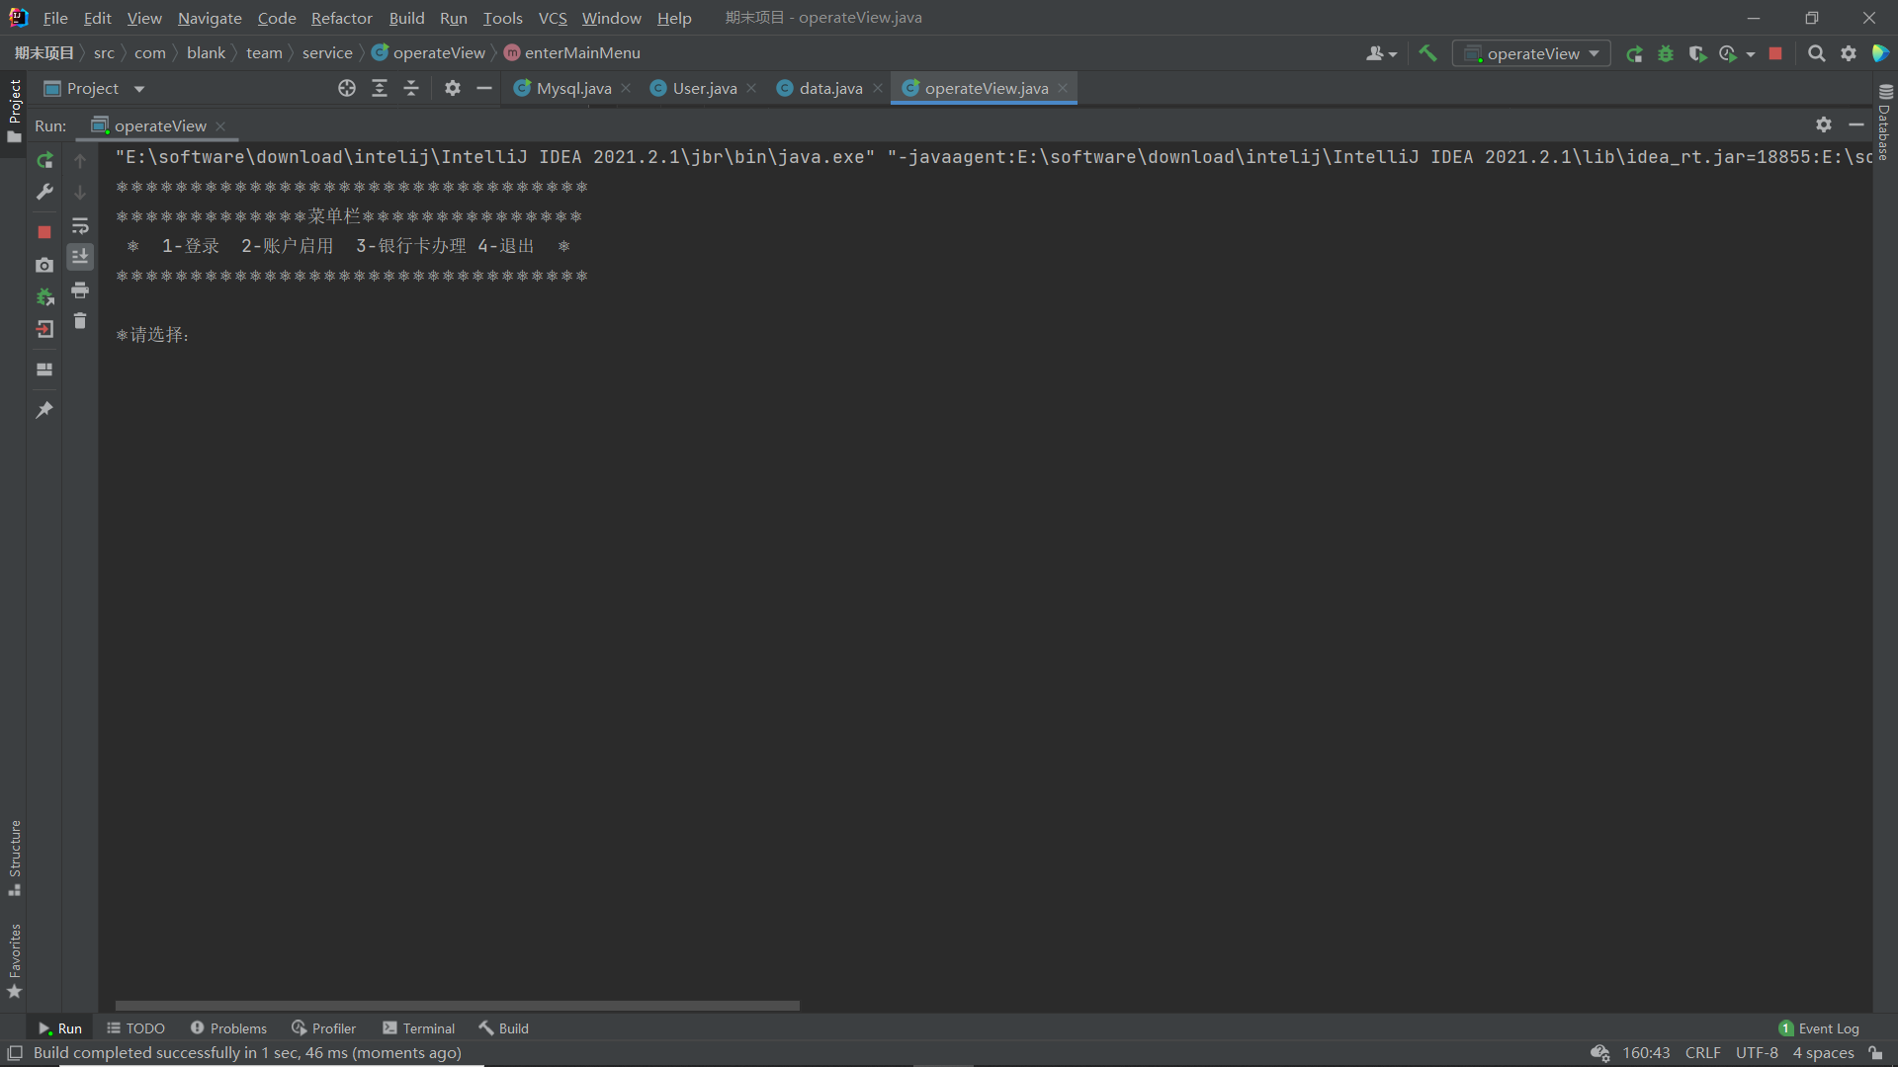
![image-20221211094502784](C:\Users\HP\AppData\Roaming\Typora\typora-user-images\image-20221211094502784.png)

Slide 23
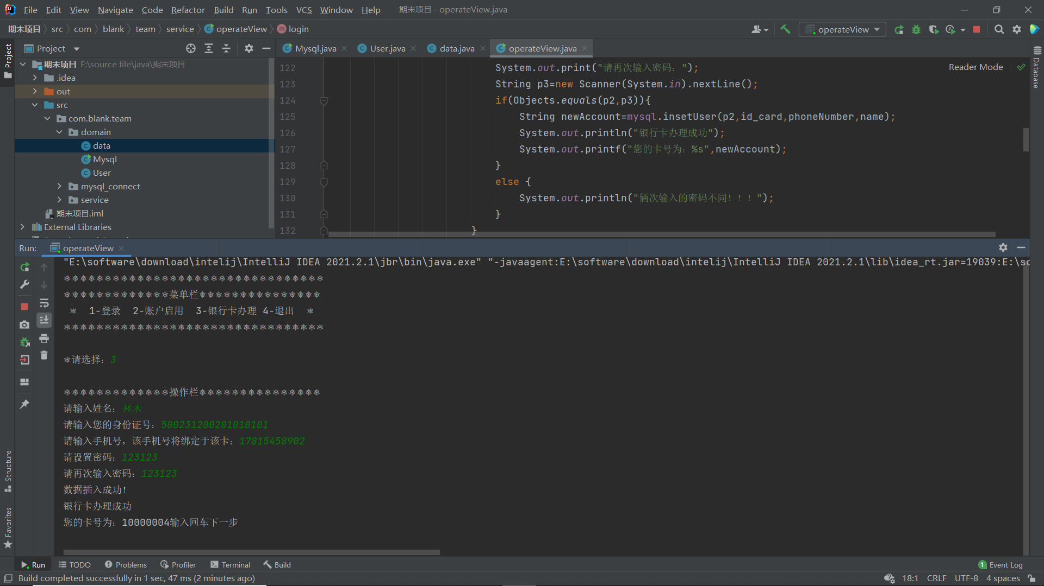

Slide 24
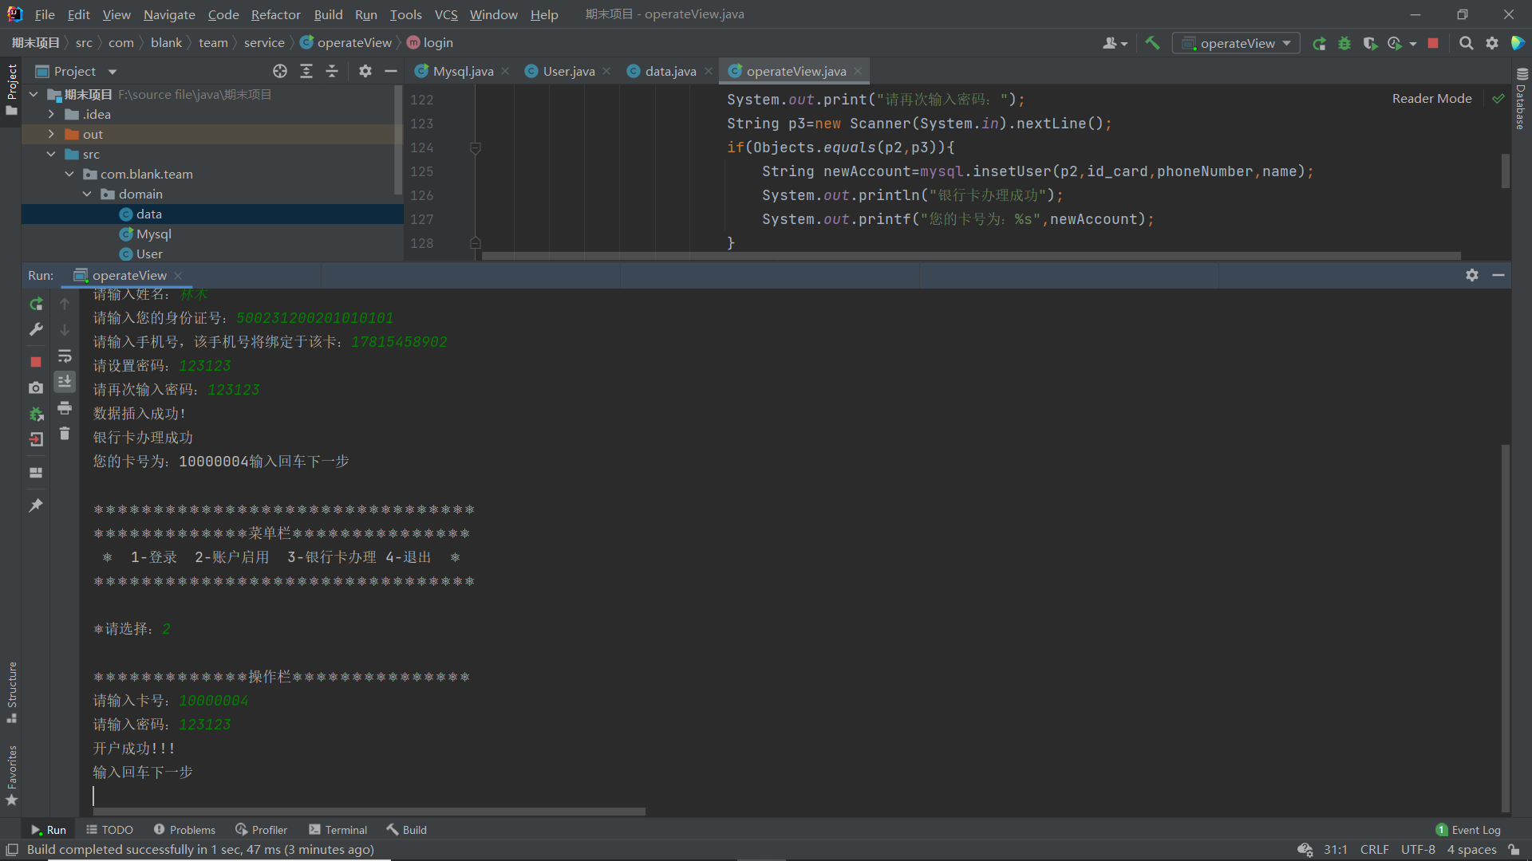

Slide 25
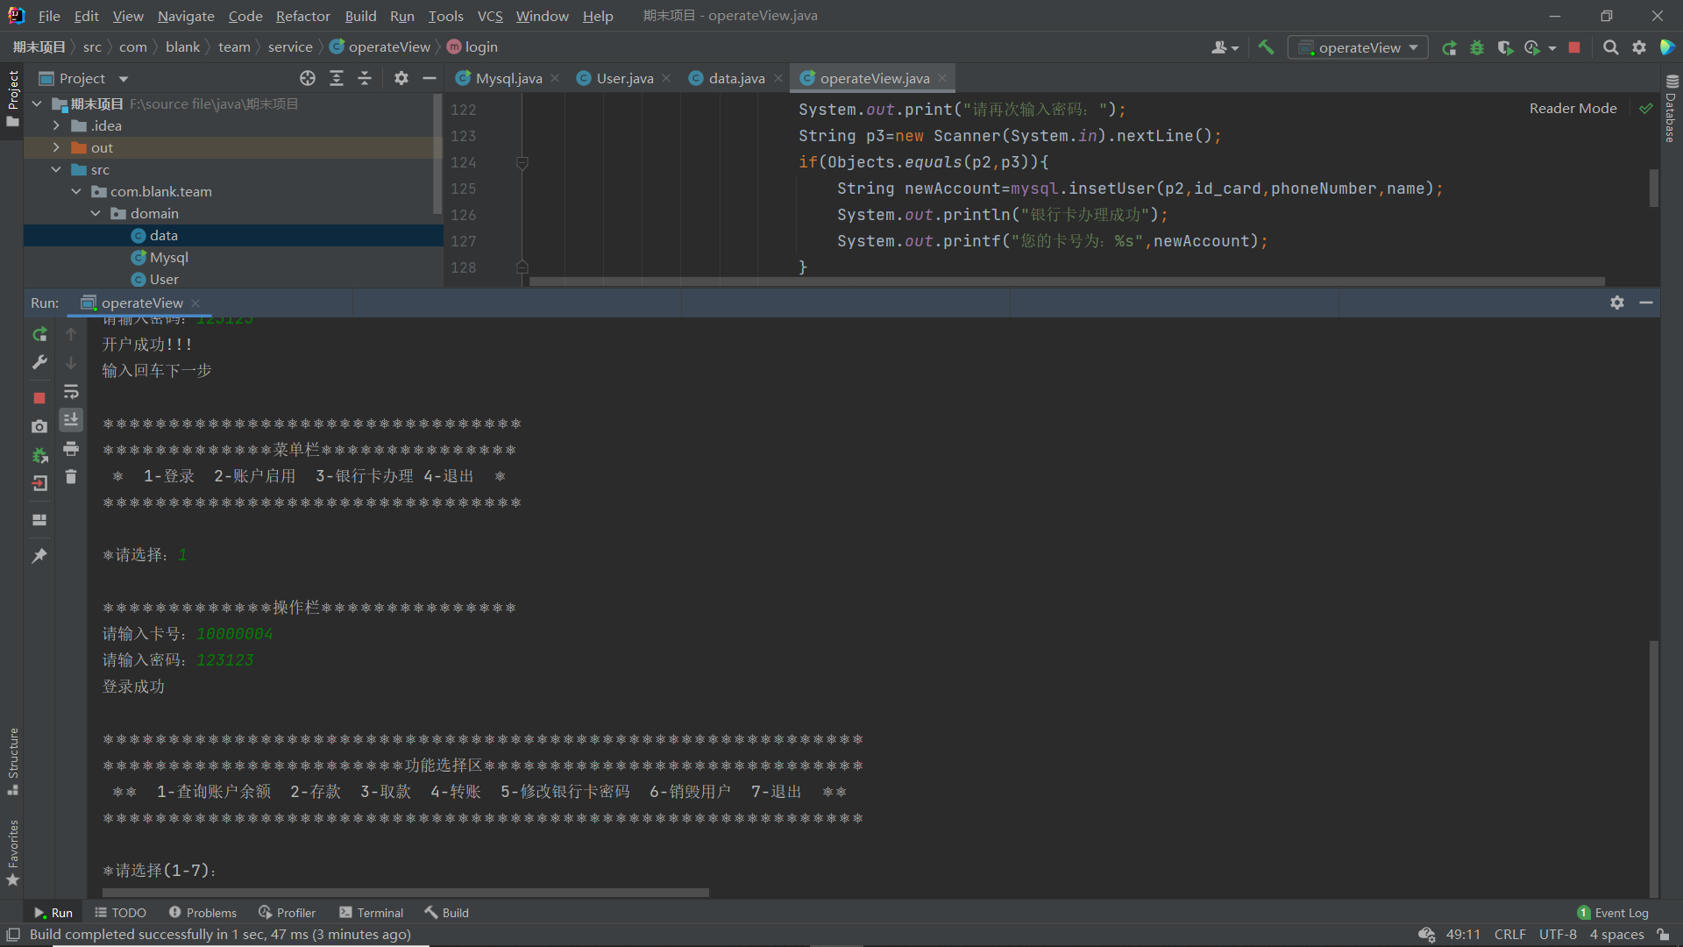

Slide 26
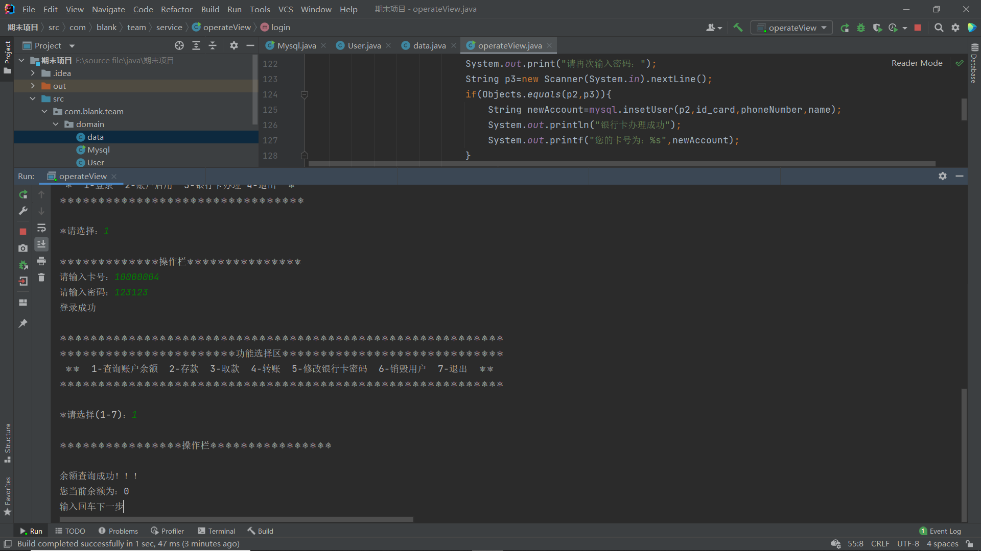

Slide 27
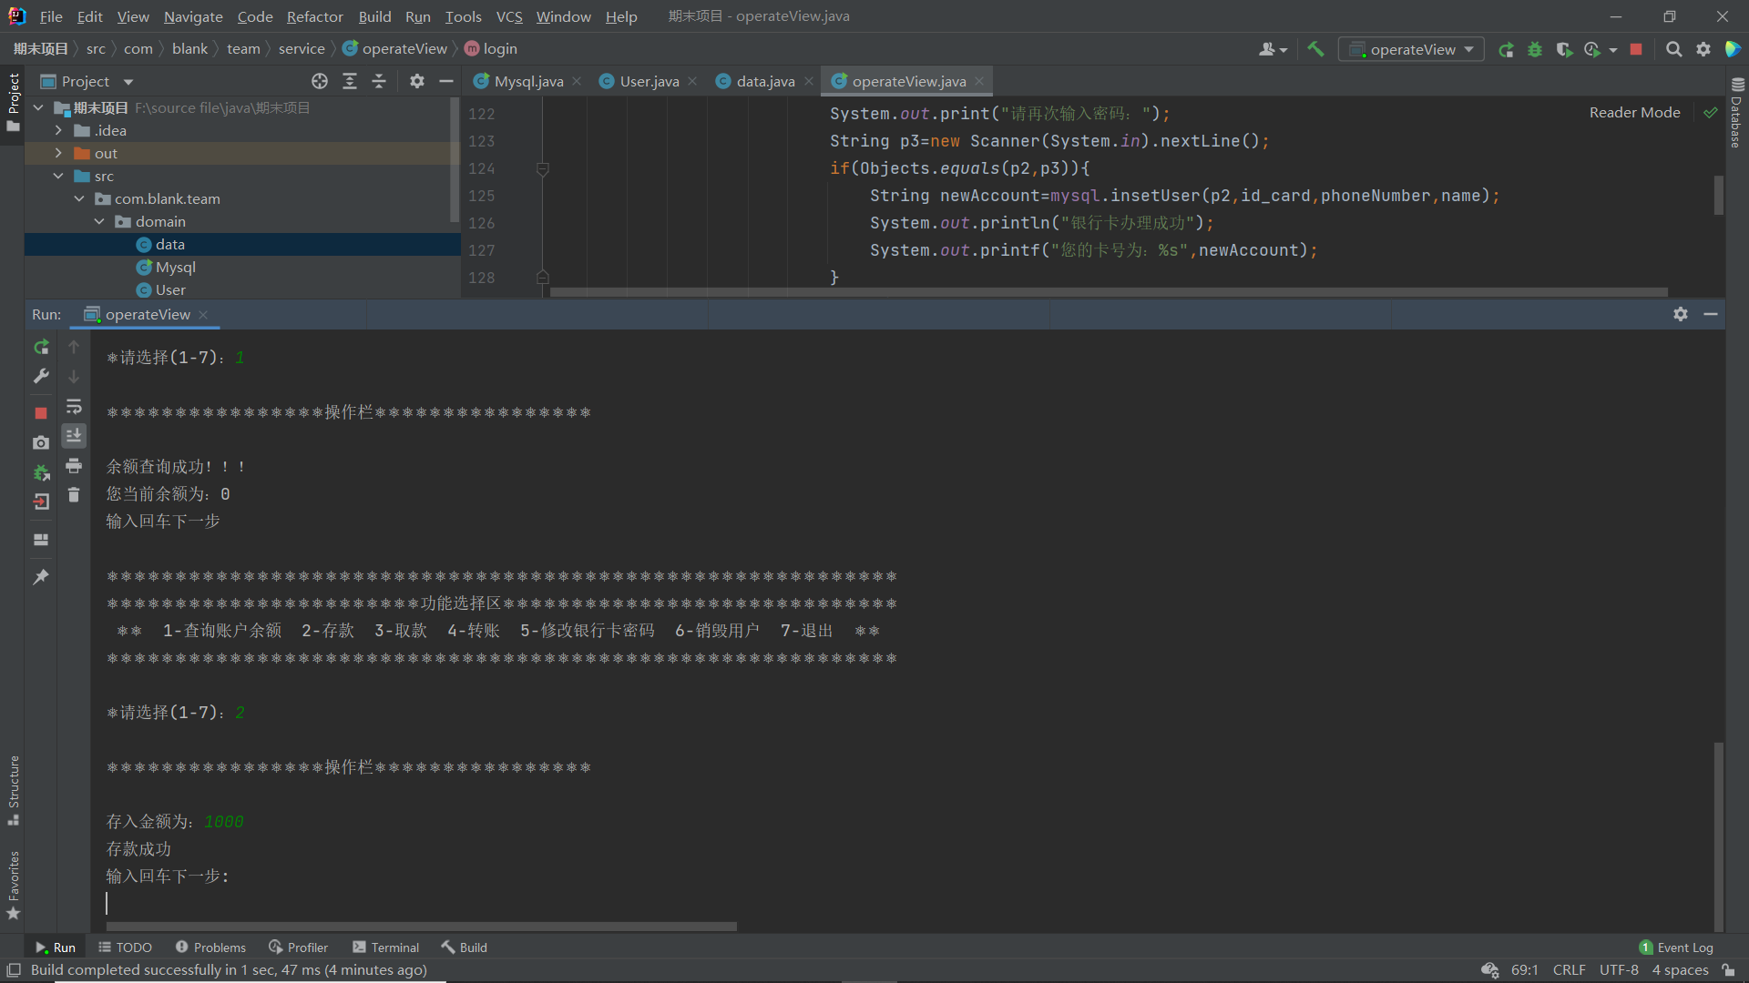

Slide 28
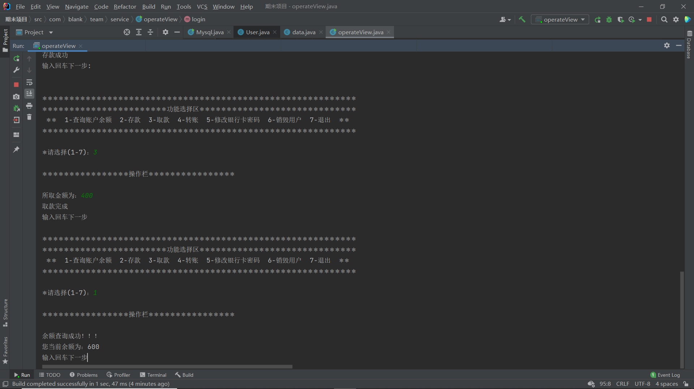

Slide 29
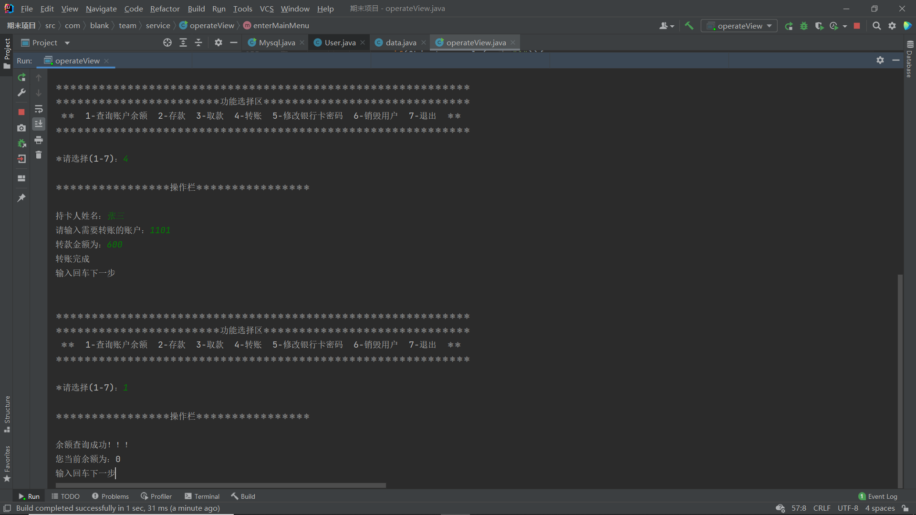

Slide 30
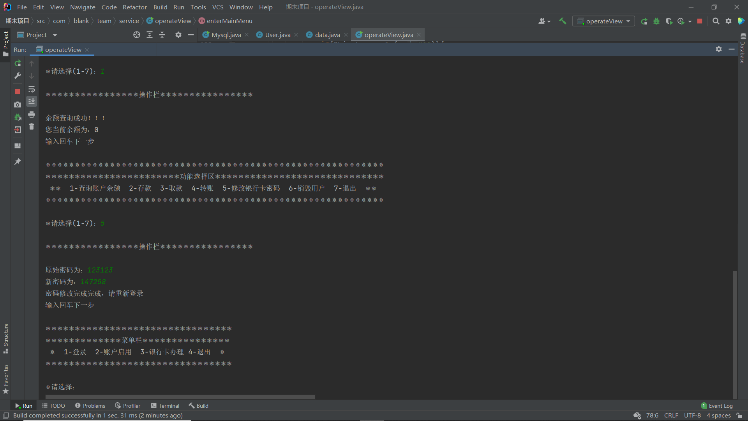

Slide 31
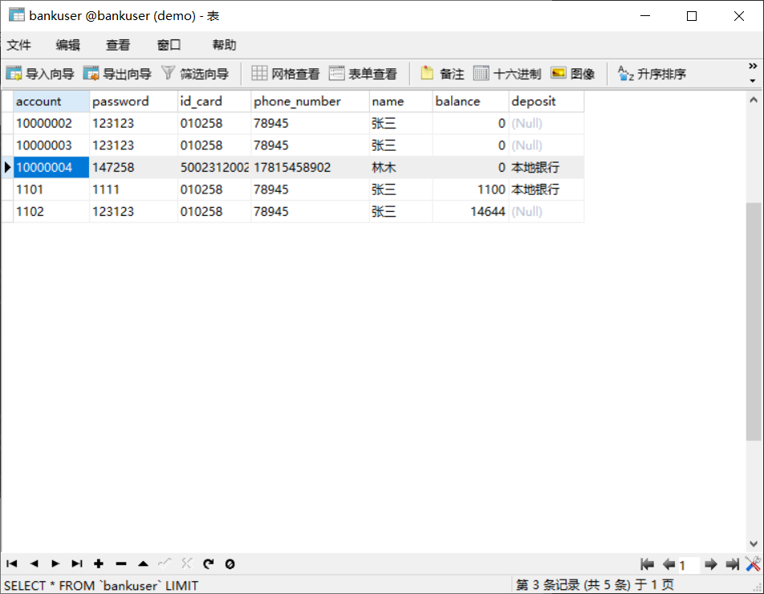

Slide 32
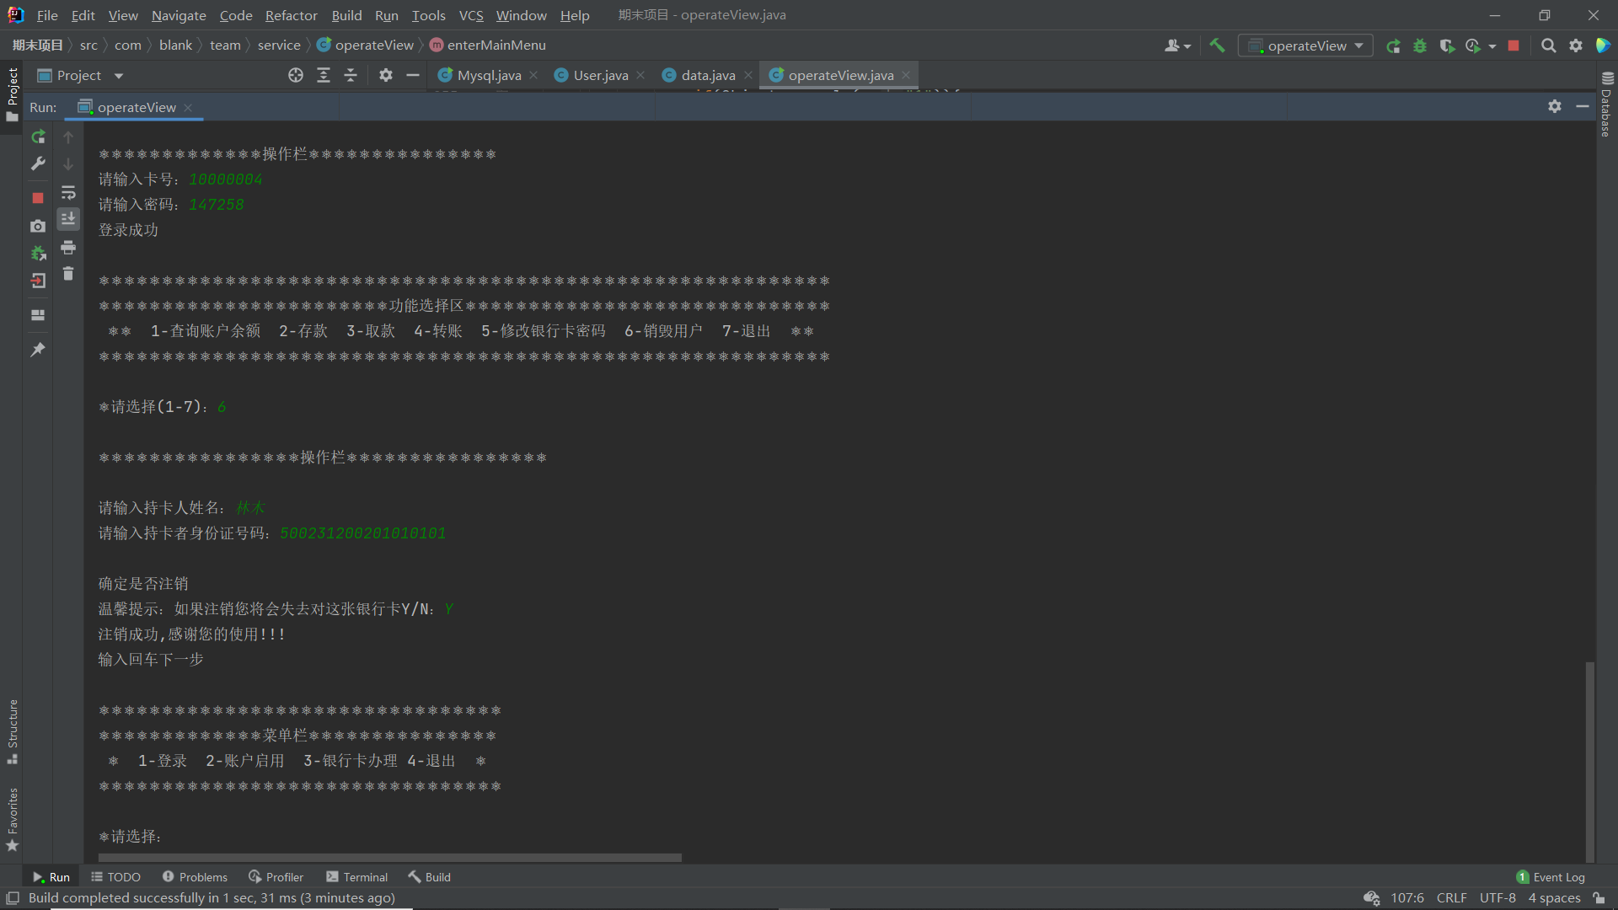

Slide 33
谢谢大家
Thanks for listening, if you are interested, you can scan the QR code below.

